Slide 1
コンテンツ一覧
 | テーマ | 内 容
1-0 | 補聴器 Hearing aids | 1-0-① 補聴器とは 1-0-② 一般的な補聴器の 4 つのタイプ 1-0-③ 難聴の程度に合った補聴器を見つける 1-0-④ 補聴器を使用する6つのメリット 1-0-⑤ 補聴器のモデル 1-0-⑥ 補聴器の最新機能 1-0-⑦ 補聴器の価格と補助金制度 1-0-⑧ 補聴器に関するよくある質問
1-1 | 補聴器の価格と補助金制度 | 1-1-① 補聴器の価格 1-1-② 補聴器の補助金制度 1-1-③ 聴力を改善するための 4つのステップ
2-0 | 補聴器の種類 Types of hearing aids | 2-0-① 自分に合った補聴器を見つける 2-0-② 補聴器のタイプ：耳あな型 2-0-③ 耳あな型補聴器の特長 ●耳あな型補聴器の種類（call to action） 2-0-④ 補聴器のタイプ：耳かけ型 2-0-⑤ 耳かけ型補聴器の特長 ●耳かけ型補聴器の種類（call to action） 2-0-⑥ 目立ちにくい補聴器 2-0-⑦ 充電式補聴器 2-0-⑧ Bluetooth®補聴器 2-0-⑨ 補聴器の種類を選ぶ時のポイント ●補聴器選びについての無料ガイドのご案内（call to action） 2-0-⑩ 補聴器に関するよくある質問
2-1 | 補聴器のモデル Models | 2-1-① 補聴器のモデルを比較する 2-1-② スタイルオプション 2-1-③ オーティコン補聴器 2-1-④ オーティコン リアル 2-1-⑤ オーティコン オウン 2-1-⑦ オーティコン ジルコン 2-1-⑧ オーティコン エクシード
2-1-1 | オーティコン補聴器 | 2-1-1-① オーティコン™が選ばれる理由 ●オーティコン補聴器のご紹介（call to action） 2-1-1-② オーティコン補聴器の機能 2-1-1-③ オーティコンの歴史 ●Oticon BrainHearing™: 脳が音を理解するのを助ける（call to action） 2-1-1-④ 難聴に関する無料ガイドのご案内
2-1-2 | オーティコン リアル | 2-1-2-① 聴覚の重要性 2-1-2-② 目立ちにくくエレガントなデザイン 2-1-2-③ デジタル機器との接続機能 2-1-2-④ オーティコン リアルの快適性を体感する 2-1-2-⑤ 外出先でも充電できるスマート・チャージャー ●クリアで快適な聞こえを追求（call to action） 2-1-2-⑥ オーティコン リアル商品一覧（新規） 2-1-2-⑦ 世界でAudikaグループが選ばれる理由
2-1-3 | オーティコン オウン | 2-1-3-① オーティコン オウンの特長 2-1-3-② オーダーメイドによる耳あな型補聴器のメリット（新規） 2-1-3-③ オーティコン オウンを選ぶ理由 2-1-3-④ ハンズフリー通話に対応 2-1-3-⑤ 新日本補聴器グループ 聴覚測定を予約するには 2-1-3-⑥ 脳聴覚に基づいて構築 2-1-3-⑦ オーティコン オウン商品一覧（新規） 2-1-3-⑧ 新日本補聴器グループを選ぶ4つのメリット
2-1-4 | オーティコン ジルコン | 2-1-4-① 画期的なテクノロジーで日常をもっと楽しく 2-1-4-② デジタル機器との接続機能 2-1-4-③ 幅広いスタイルと選べる5カラー 2-1-4-④ 脳の「聴き取る力」を引き出すオープンサウンド体験 2-1-4-⑤ BrainHearing™ テクノロジーで脳をサポート 2-1-4-⑥ ダイレクトストリーミングのオーディオ機能 2-1-4-⑦ オーティコン ジルコン商品一覧（新規）
2-1-5 | オーティコン エクシード | 2-1-5-① 少ない労力でより多くの音声を 2-1-5-② 360 度のサウンド体験 2-1-5-③ ノイズやハウリングを大幅に軽減 2-1-5-④ BrainHearing™テクノロジー 2-1-5-⑤ スタイリッシュなデザインと堅牢性 2-1-5-⑥ オーティコン エクシード商品一覧（新規）
2-2 | 補聴器ガイド Guide to hearing aids | 2-2-① 最適な補聴器を選ぶために 2-2-② ステップ 1 補聴器の種類を選択する 2-2-③ ステップ 2 必要な条件・機能を検討する 2-2-④ ステップ 3 医師または補聴器の専門家に相談する
3-0 | 補聴器をご利用中の方へ | 3-0-① 補聴器をご利用中の方へ 3-0-② カスタマーサービスに連絡する 3-0-③ 故障かなと思ったら 3-0-④ 補聴器のメンテナンス 3-0-⑤ 補聴器の寿命 ●オーティコン補聴器のご紹介（call to action）
3-1 | 補聴器アクセサリー | 3-1-① オーティコン補聴器を電話、テレビなどに接続する 3-1-② アクセサリー一覧 3-1-③ コネクトクリップ 3-1-④ テレビアダプター 3-1-⑤ リモコン ●オーティコン補聴器のご紹介（call to action） 3-1-⑥ エデュマイク 3-1-⑦ 電話アダプター
3-2 | 新しい補聴器購入をご検討の方へ | 3-2-① 補聴器をアップグレードするなら 3-2-② 1．よりクリアな音質を体験したい 3-2-③ 2．聴力が変化した自覚がある 3-2-④ 3. 補聴器が正しく機能しなくなった ●オーティコン補聴器のご紹介（call to action） 3-2-⑤ 4. 健康状態やライフスタイルの変化によりニーズが変化した
※全体構成をご理解頂くため便宜上「1-0-①」のように合番を振っていますが掲載時には表示されません。

Slide 2
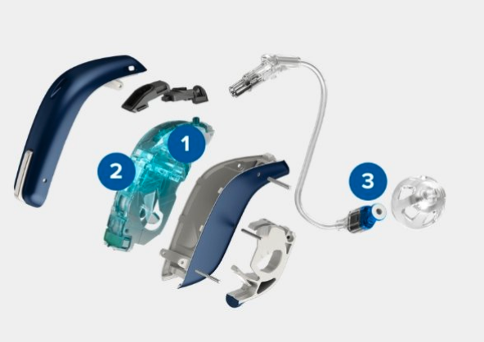



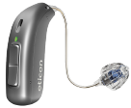
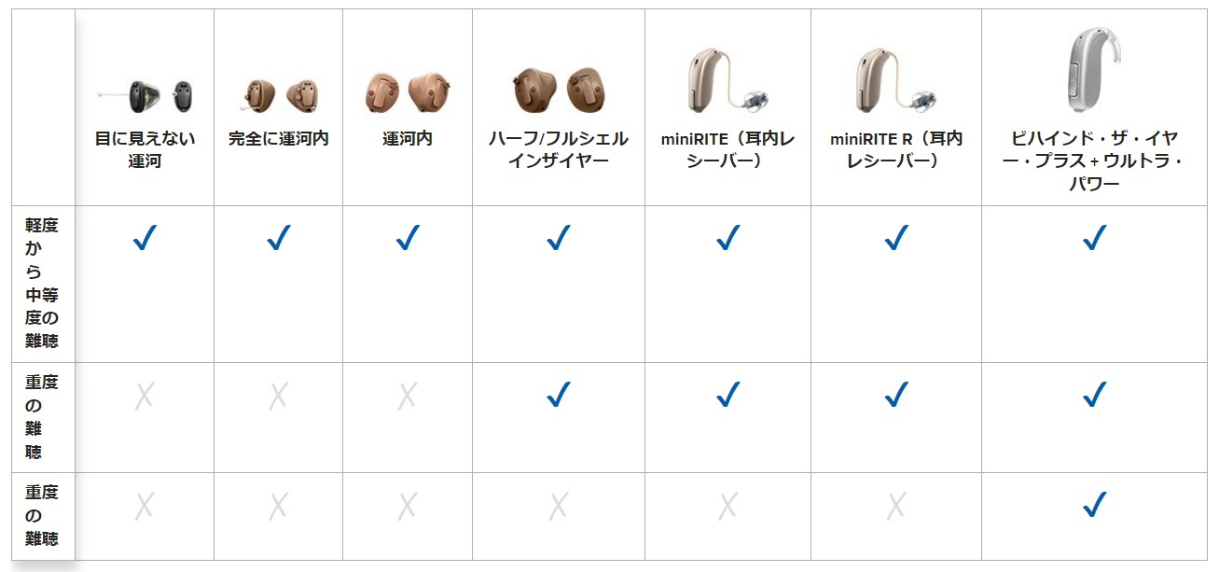






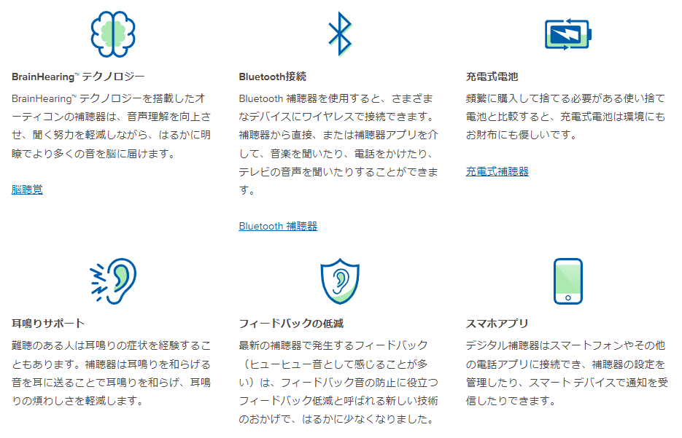
１－０ 補聴器
ロゴ
新日本補聴器株式会社
Audikaグループ
※オーストラリア版と同様に、必要に応じて文章内にLink設定
○ ○ ○ ○ ○ ○ ○ ○ ○ ○ ○ ○ ○
○ ○ ○ ○ ○ ○ ○ ○ ○ ○ ○ ○ ○
→ご来店予約
補聴器
TOP画像入る
→ご来店予約
1-0-① 補聴器とは
補聴器は、難聴の症状をお持ちの方の聴力をサポートする小型の医療機器です。周囲の音 (会話、テレビ、ラジオなど) を増幅して聴き取りやすくすることで、日常のコミュニケーションをサポートします。
補聴器が音を聴こえやすくする仕組みとは?
音は 3つの異なる部品間で伝達されます。
マイク
音波を受信し、電気信号に変換します。
2.アンプ
変換された電気信号の強度を高めて、耳に送ります。
3.レシーバー/スピーカー
増幅された電気信号を音に変換し、外耳道に送ります。
1-0-② 一般的な補聴器の 4 つのタイプ
CIC
耳かけ型 (BTE)
近年、外耳道内レシーバー型（RITEまたはRIC）を含む耳かけ型（BTE）補聴器は、、より小さくスマートになっています。本体は耳の後ろに収納されており、音はチューブを通って、耳の中に入れたレシーバーに送られます。
耳かけ型補聴器
画像：オーティコン補聴器総合カタログP.24より
外耳道内レシーバー型（RITE、RIC）
RITE補聴器（RICとも呼ばれる）は、耳かけ型補聴器の小型バージョンで、軽量、小型、快適な装用感で、最も人気のある補聴器です
RITE・RICタイプ補聴器（耳かけ型）
目に見えないカスタムスタイル (IIC)
IIC 補聴器は、装用者の耳の輪郭に合わせて外耳道に隠れるように個別に調整されたカスタム補聴器です。補聴器本体が外耳道の奥に位置するため外から見えにくく、補聴器をつけていることを気づかれたくない人にぴったりです。
目立ちにくい補聴器
カスタムスタイル耳あな型（CIC、ITC、HS、FS）
ITE、ITC、CIC補聴器は、装用者の耳の輪郭に合わせて個別に成形される、カスタムメイド補聴器です。
耳あな型補聴器
1-0-③ 難聴の程度に合った補聴器を見つける
自分の難聴の程度を知ることは、自分に合った補聴器を知るための重要なステップです。聴覚ケアの専門家はお客様のニーズに合わせて、補聴器選びのアドバイスをします。
IIC
CIC
ITC（カナル）
HS/FS耳あな型
miniRITE（外耳道内レシーバー型）
miniRITE R（外耳道内レシーバー型、充電タイプ）
耳かけ型スーパーパワー・ウルトラパワー
高度の
難聴
軽度から中等度の難聴
軽度から中等度の難聴の方は、耳あな型と耳かけ型の全てのタイプから、補聴器を選択できます。また、お好みで機能をカスタマイズすることも可能です。
高度の難聴
高度の難聴には、耳かけ型補聴器が一般的です。
難聴の程度に応じては、FS（フルシェル）耳あな型補聴器もおすすめします。補聴器の機能は、お客様のニーズに合わせてカスタマイズできます。
重度の難聴
重度の難聴の方で、耳かけ型補聴器を使用しても日常生活での聴力の改善が見られない場合は、聴覚ケアの専門家から、人工内耳や骨導埋め込み型補聴システムなどの外科的解決策を勧められる場合があります。
1-0-④ 補聴器を使用する6つのメリット
→ご来店予約
ダミー写真
1. ほとんどのシーンで音がはっきり聴こえ、生活をもっと楽しむことができます。
ダミー写真
2. 周囲の人との会話に参加できます。
ダミー写真
3. 聴覚障害によるストレスや不快感を緩和できます。
ダミー写真
4.話し相手に、同じことを繰り返してもらうようにお願いをすることが少なくなります。
ダミー写真
5. 電話の音声の聴き取りが楽になり、電話の会話が苦ではなくなります。
ダミー写真
6.テレビの音を補聴器を通して聴くことができるので、音量を大きくしなくても快適に楽しむことができます。
1-0-⑤ 補聴器のモデル
最近では、高品質で信頼性の高い補聴器がご利用いただけるようになり、機能やデザイン、価格帯も多彩で、初めての方はどれを選べばよいか難しいかもしれません。そこで、新日本補聴器グループが提供するモデルについて押さえておくべき機能を簡単にまとめました。機種選びの参考にお役立てください。
2-1 補聴器のモデルにリンク
イメージ画像
1-0-⑥ 補聴器の最新機能
補聴器は、この10年間で大きな技術革新を遂げてきました。今日のデジタル補聴器は、より優れた音質を提供し、インテリジェントなハイテク機能によって生活をサポートします。
BrainHearingⓇテクノロジー
ブレインヒアリング・テクノロジーを搭載したオーティコンの補聴器は、よりクリアな音を楽に聴き取れるようにすることで、多くの音情報を必要とする脳の働きをサポートします。
Bluetooth接続
Bluetooth補聴器は、さまざまなデジタル機器に無線で接続できます。補聴器から直接、または補聴器アプリを介して音楽を聴いたり、電話をかけたり、テレビの音声を聴くことができます。
充電式電池
スマートフォンに搭載されているのと同じタイプのリチウム電池を搭載。充電して繰り返し使えるので、頻繁に買い替える必要がなく、環境にもお財布にも優しい電池です。
耳鳴りサポート
難聴の症状のひとつである耳鳴り。補聴器は耳鳴りを和らげる音を耳に送ることで、不快な症状を軽減します。
ハウリング（フィードバック）の低減
補聴器で発生するハウリング（ヒューヒューと聴こえることが多い）は、最新のハウリング抑制機能により、低減することができます。
スマホアプリとの接続
オーティコンのデジタル補聴器は、スマートフォンのアプリに接続でき、補聴器の設定管理や、通知を受信できます。
1-0-補聴器の価格と補助金制度
新日本補聴器グループの販売店では、さまざまな価格帯の補聴器を提供しており、
専門家がお客様のニーズ、快適さ、予算を満たす補聴器を見つけるお手伝いをいたします。
1-1 補聴器の価格と補助金制度
新日本補聴器グループでは、お客様が補聴器をより手頃な価格でご利用いただけるよう、利用できる補助金利用の可否を確認するお手伝いをいたします。また、柔軟な支払いプランも提供しております。
補聴器購入代金の支払い計画
新日本補聴器グループの販売店では、ご利用いただける支払いプランや補聴器購入代金の支払い計画について、丁寧にご説明いたします。ご来店いただき、コンサルティングや聴力測定、補聴器を購入する際には、事前に耳鼻咽喉科医を受診してください。
1-1 補聴器の価格と補助金制度
→ご来店予約
独自の支払い優遇制度等あれば加筆します
資料をご提供ください

Slide 3
１－０ 補聴器 つづき
1-0-⑧ 補聴器に関するよくある質問
●補聴器はどんなことができるのですか？
補聴器は、音を増幅することによって聴力を改善するように設計された小型の医療機器です。難聴を持つ人々の聴こえが良くなり、活動的で社会的な生活を送ることができるようになります。補聴器はハードウエアからソフトウエアまで、あらゆる領域において目覚ましい技術革新により進化しています。
●補聴器にはどんな種類がありますか?
補聴器にはさまざまな種類があります。耳の後ろに装用するタイプが最も一般的ですが、外耳道内に装用するタイプの補聴器もあります。補聴器のブランドやモデルも幅広い選択肢からお選びいただけます。補聴器は万能の解決策ではなく、お客様にとって適切な補聴器のタイプはいくつかの要因によって決まります。お近くの新日本補聴器グループの販売店にご来店いただければ、お客様のニーズに最適な補聴器を見つけるお手伝いをさせていただきます。
●補聴器が必要かどうかはどうすればわかりますか?
難聴がある場合は、補聴器の購入を検討する必要があります。難聴の最も一般的な兆候について読んで、 それらのいずれかに当てはまるかどうかを確認してください。難聴は対策をしなければ生活に悪影響を及ぼす可能性があるため、難聴が見つかったらすぐに医師の診断を受けることをおすすめします。補聴器の装用は、難聴を早期に発見し、生活の質を向上させるための積極的な解決策です。
●最適な補聴器を選ぶにはどうすればいいですか?
ある人にとって最適な補聴器が、別の人にとって最適な補聴器であるとは限りません。お客様に最適な補聴器を選択するためには、難聴のレベルやライフスタイルの好みなど、考慮すべき点がいくつかあります。まずは、お近くの耳鼻咽喉科を受診してください。詳細な聴力評価のためにお近くの新日本補聴器グループの販売店にご来店いただければ、聴覚ケアの専門家がお客様の聴力レベルを確認し、最適な補聴器を提案します。また、最適な補聴器を見つけるためのガイドを参照して、 どの補聴器が自分に適しているかを知ることもできます。
新日本補聴器グループの販売店では、補聴器の購入後のご来店頻度を適切に設定し、無理なく補聴器に慣れるよう一人一人のお客様に合わせたプログラムを組み上げます。
●補聴器は耳鳴りに効果がありますか?
補聴器の装用が耳鳴りの軽減に効果があるという報告を目にすることがありますが、その効果は人によって異なります。聴力が正常範囲内であっても難聴を感じている場合は、耳鳴り対処機能を備えた補聴器を試すこともできます。耳鳴りへの対処にあたっては必ず耳鼻咽喉科の医師の診察と指導を受けるようにしてください。
●補聴器はめまいを引き起こす可能性がありますか?
ほとんどの場合、補聴器がめまいを引き起こすことはありません。まれに、めまいの自覚がある人は、補聴器が内耳の圧力変化を引き起こし、平衡感覚に影響を与えることがあります（めまいとは、内耳の圧力の不均衡がめまいと平衡感覚の問題を引き起こす状態です）。補聴器に適応する方法については、聴覚ケアの専門家にご相談ください。
●補聴器はどんなタイミングで入手すればよいですか?
難聴は徐々に進行するため、まずは難聴の兆候を知ることが重要です。また、聴覚ケアの専門家による無料のコンサルティングと聴力測定を受けることは、補聴器が必要かどうかを判断するのに役立ちます。難聴の進行を確認するために、定期的に聴力測定を受けることをおすすめします。
●補聴器はどれくらいの頻度で買い替える必要がありますか?
難聴のある人は、おおよそ年に一度、または聴力に何らかの変化があると感じたらそれより早く聴力測定を受けてください。各補聴器メーカーからは、３年ないし４年の周期で新しい世代の補聴器技術がリリースされています。購入後３年を経過した時点で最新の補聴器をチェックすることをおすすめします。
●補聴器が頭痛を引き起こす可能性はありますか?
適切に調整された補聴器は頭痛を引き起こすことはありません。適切に調整された補聴器は、難聴のある人がスムーズに言葉を聴き取り、脳の負担を軽減すると考えられます。聴覚ケアの専門家による聴力測定と補聴器装用効果測定を受けていれば、補聴器は適切にフィットするはずですが、補聴器装用時に頭痛を感じる様であれば、専門の医師の診断を受けることをおすすめします。
●補聴器に防水機能はありますか？
水の中で使用できる完全防水機能を備えた補聴器は存在しませんが、耐水性を高めた補聴器は入手可能です。ほとんどの補聴器の等級は IP68 で、等級の 2 桁目が耐水性のレベルを示します(IP 以降の最初の桁は、塵、土、砂への耐久性を示す) 。評価範囲は 0～8で、数値が高いほど、耐水性が高いことを示しています。
●補聴器に慣れるには時間がかかりますか?
新しい眼鏡に慣れるのと同様に、新しい補聴器を通して聴こえる音に慣れるには、ある程度の調整期間が必要です。調整期間の長さは人によって異なります。一般に、補聴器を高頻度に使うほど、補聴器に早く慣れることができます。新日本補聴器グループでは、補聴器の購入後のご来店頻度を適切に設定し、無理なく補聴器に慣れるよう一人一人のお客様に合わせたプログラムを組み上げます。
●高度または重度の難聴に最適な補聴器は何ですか?
高度または重度の難聴に対応する補聴器があります。聴力評価が完了したら、当社の聴覚ケアの専門家が機器選びのお手伝いをいたします。 内耳に高度または重度の難聴がある場合は、人工内耳という選択肢もあります。人工内耳は、内耳の機能していない部分をバイパスし、音を聴神経に直接送ります。これには手術が必要となります。

Slide 4
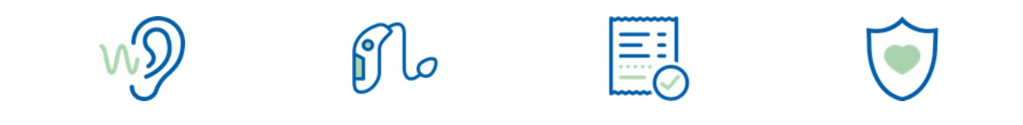
１－１ 補聴器の価格と補助金制度
ロゴ
新日本補聴器株式会社
Audikaグループ
※オーストラリア版と同様に、必要に応じて文章内にLink設定
○ ○ ○ ○ ○ ○ ○ ○ ○ ○ ○ ○ ○
○ ○ ○ ○ ○ ○ ○ ○ ○ ○ ○ ○ ○
→ご来店予約
補聴器の価格と補助金制度
TOP画像入る
→ご来店予約
1-1-① 補聴器の価格
新日本補聴器グループ では、機能や対応する難聴の程度に応じて、さまざまな価格帯の補聴器を提供しております。補聴器についての専門家が、お客様のニーズとご予算に応じて、最適な補聴器を見つけるお手伝いをいたします。
イメージ画像
→ご来店予約
1-1-② 補聴器の補助金制度
補聴器の購入には各種の補助制度を利用できます。当社で補聴器をご購入いただく際には、各補助制度にどのような利点があるか、わかりやすく説明します。
ここでは、一般的な補聴器購入の補助制度について、概要をまとめました。
補聴器購入で利用できる公的な補助制度
●障害者総合支援法による「補装具費支給制度」
障害者総合支援法による「補装具費支給制度」を利用すると、原則一律1割の自己負担で補聴器などの補装具の費用が支給されます。この制度を受けるためには、身体障害者障害程度等級表のいずれかの等級に該当することが条件となります。お住まいの自治体の福祉課にて申請手続きを行いましょう。
●医療費控除
医療費が一定額を超えた場合に利用できる、所得控除の制度です。補聴器の購入で控除を受けるには、補聴器相談医から「補聴器適合に関する診療情報提供書（2018）」の書類による証明を受ける必要があります。購入時に補聴器販売店へ書類を提出したら、確定申告で申請を行いましょう。
●地方自治体独自の補助制度
都道府県や市区町村など、全国各地の自治体が実施している、補聴器購入費の公的な補助制度です。助成の対象となる難聴の程度や要件は、自治体によって異なります。詳しくは、お住まいの地域の役所などへお問い合わせください。
●「補装具費支給制度」を利用するための手続き
①お住まいの自治体の福祉課または、福祉事務所にて「身体障害者手帳」の交付を受ける
交付申請に必要な書類は、各自治体の福祉課にお問い合わせください。
補聴器購入費給付申請に必要な書類
②上記A～Cの書類を自治体の福祉課または、福祉事務所に提出する
補聴器の購入費用給付の適否について判定があります。
③ 「補装具費支給券」が自宅に届く
判定の結果、給付の許可が下りれば「補装具費支給券」が郵送でご自宅に届きます
④補聴器を購入する
交付された「補装具費支給券」、記載された自己負担額の金額、印鑑を持ってご来店ください。
補聴器購入の手続きをします。
自己負担分のお支払いは、現金またはクレジットカードでお受けします。
※申請手続きの手順は各自治体により異なる場合があります。詳しくはお住まいの自治体の福祉課窓口でご確認ください。 ※自己負担額は、原則一律1割負担です。
新規原稿作成につき、
ご確認をお願いします。
必要書類 | A 補聴器購入費用給付申請書 | B 補聴器購入費用給付診断書・意見書 | C 補聴器の見積書
書類の発行 | お住いの自治体の福祉課窓口 | 指定病院 | 当社の 補聴器販売店
受取方法 | 「身体障害者手帳」を窓口で提示 | 費用給付の診断書を発行できるのは、指定された病院です。詳しくは、福祉課窓口でご確認ください。 ※費用が掛かる場合があります。 | 「申請書」「医師の診断書・意見書」を持ってご来店ください。補聴器の見積書を発行します。
1-1-③ 聴力を改善するための 4 つのステップ
→ご来店予約
1. お近くの新日本補聴器グループの販売店で無料の聴力測定を予約してください。
2. 最新の補聴器技術の機能と利点について学びましょう。
3. 資金調達のオプションと補助金制度について学びましょう。
4. 無料で最新の補聴器を2週間ご利用いただけます。
予約する
補聴器について調べる
補助金制度
新日本補聴器のメリット
支払いは現金またはクレジットカードのみとのことですので、ここでは注釈は特に必要ないでしょうか。
ご利用のクレジットカード会社により利息が発生する場合があります。この合意された計画に基づく支払いを怠った場合、お客様は当社が負担した費用を当社に払い戻す必要があります。管理手数料はかかりません。回収期間は 6、12、18、または 24 か月です。1 つ以上の補聴器の購入に適用されます。購入総額の 25% の初回支払いが必要です (フィッティング予約時にお支払いいただきます)。

